Slide 1
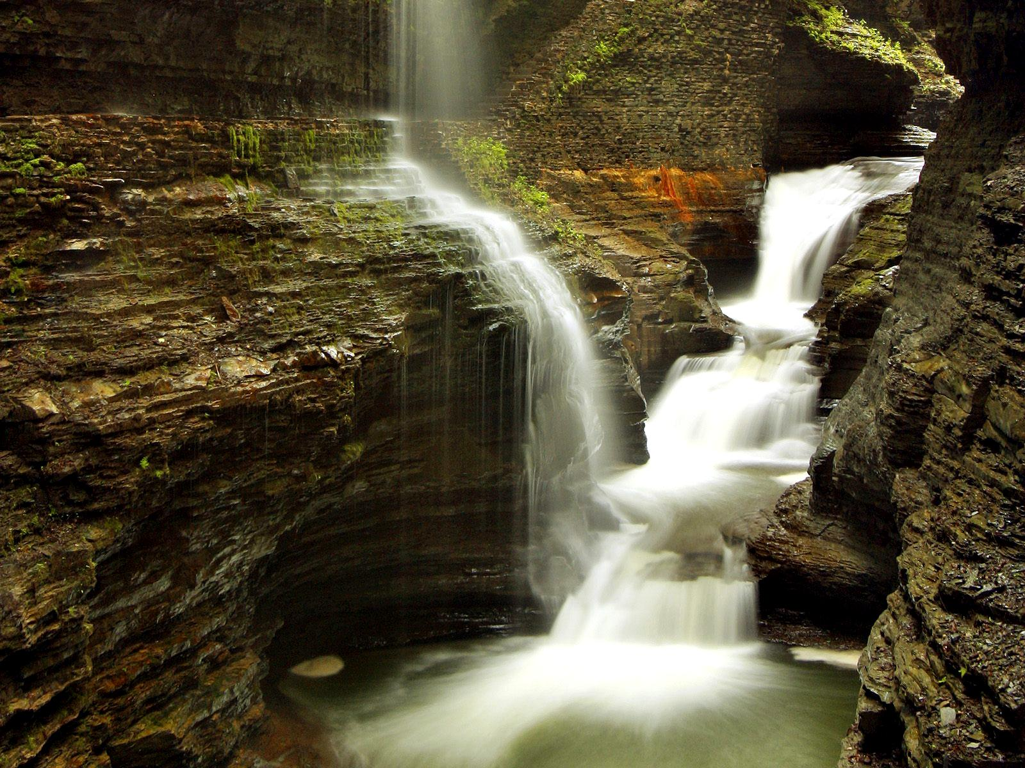
MI FILOSOFIA FAVORITA

Slide 2
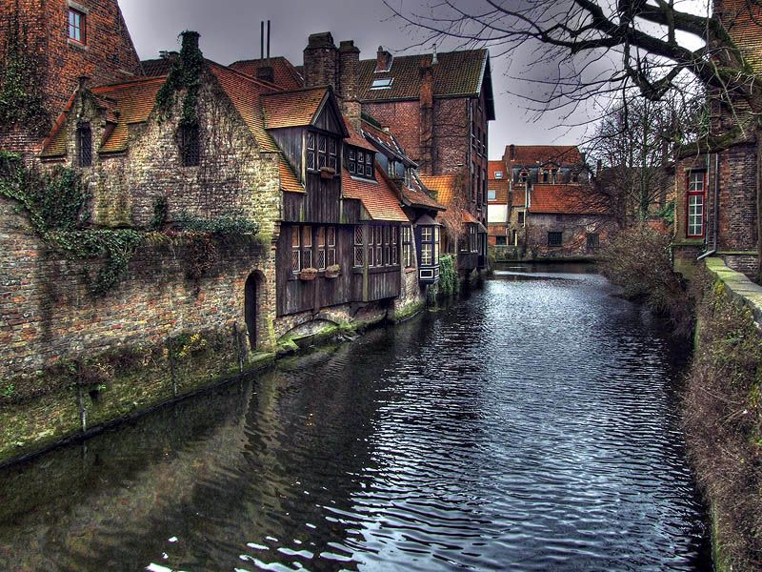
Un individuo con un reloj, sabe que hora es;
Un individuo con dos relojes.
Nunca esta seguro de la hora correcta.

Slide 3

No veas donde caiste,
Mejor precisa, con que te resbalaste.

Slide 4
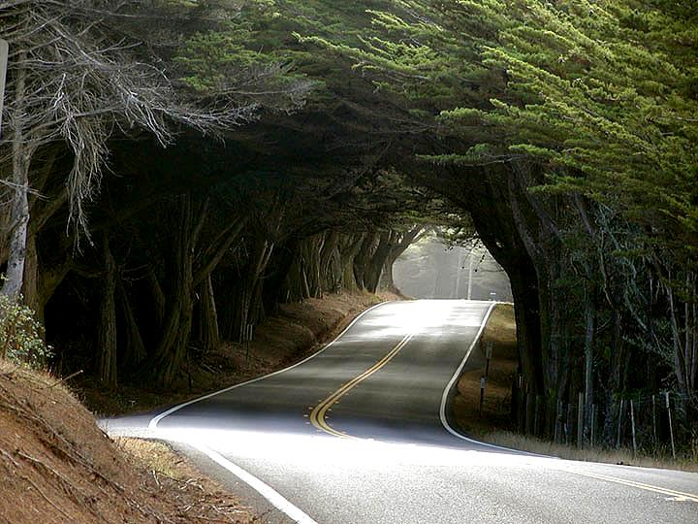
Aprecia tu vida a través de tu vidrio frontal,
No por tu espejo retrovisor.

Slide 5

Las personas dudarán de lo que dices,
…mas te creerán, por lo que haces.

Slide 6
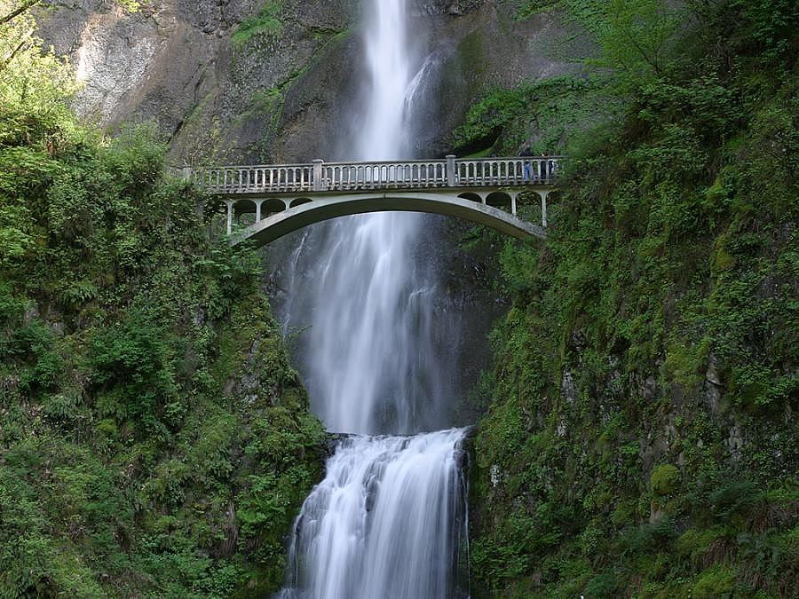
Se agradable con las personas mientras subes,
Porque los necesitarás cuando vayas de picada.

Slide 7

Nunca des explicaciones.
Tus amigos no las necesitan
y tus enemigos no te creerán.

Slide 8

Mientras buscas la venganza, prepara dos tumbas,
- una de ellas será tuya.

Slide 9

El tiempo perdido que disfrutaste,
no fue tiempo perdido.

Slide 10

Valor no es la ausencia de miedo,
mas bien tu habilidad para enfrentar el miedo.

Slide 11

Tienes que tener tu propio crecimiento,
no importa que tan alto haya sido tu padre.

Slide 12
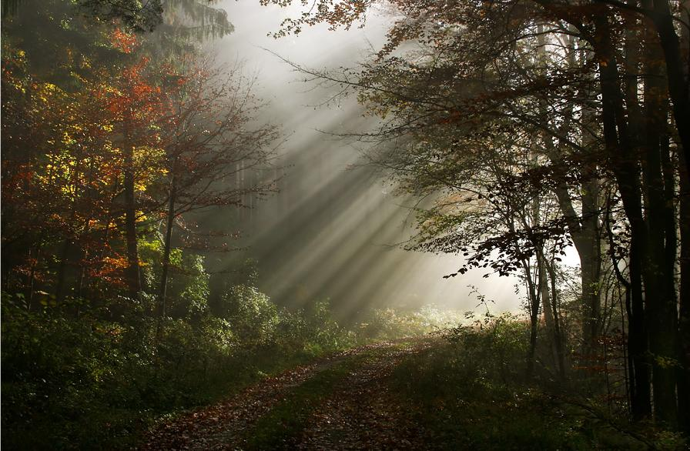
La mejor manera de predecir tu futuro,
es creándolo.

Slide 13


Si también piensas como yo,
compártela con tus amigos…
sábado, 27 de julio de 2013

Slide 14



Accede a la sección que desees desde aquí:
Propia Creación
De la Red
Dedicatorias | Fechas Especiales | Graciosos
Historia y Arte | Lugares | Musicales
Naturaleza y Ciencias | Política | Reflexión
Religiosos | Románticos | Salud
Dedicatorias | Fechas Especiales | Graciosos
Historia y Arte | Lugares | Musicales
Naturaleza y Ciencias | Política | Reflexión
Religiosos | Románticos | Salud
Si deseas recibir pps periódicamente en tu correo electrónico subscríbete aquí:

